Slide 1
Premiers pas dans Polaris – Utilisateurs de base
Marion de Lattre-Wiesel, DICO adjointe 1990, RC Montreux-Vevey

Slide 2
Sommaire
Vous avez dit Polaris ?
A quoi ça peut me servir ?
Survol des fonctionnalités principales
Trucs et astuces
Pour en savoir plus …
Besoin d'aide ?

Slide 3
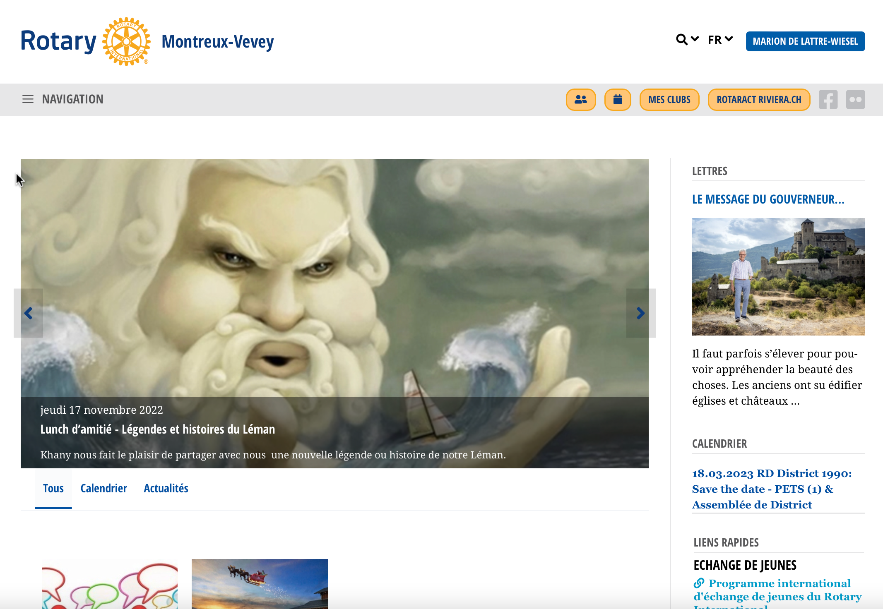
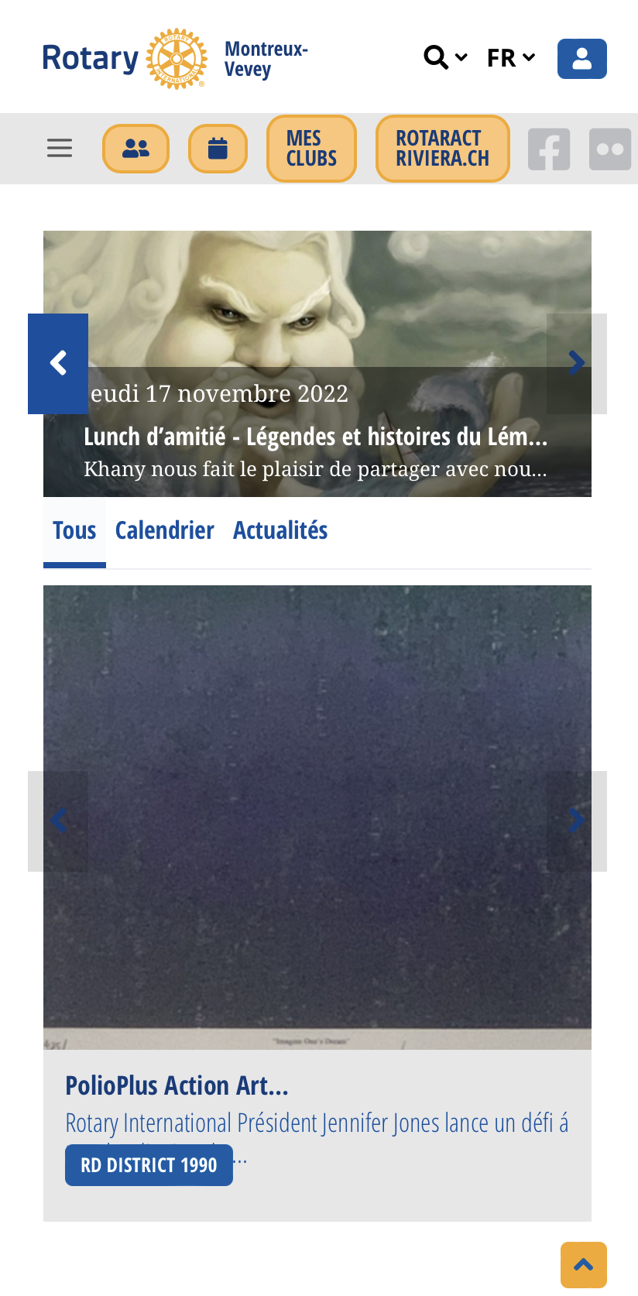
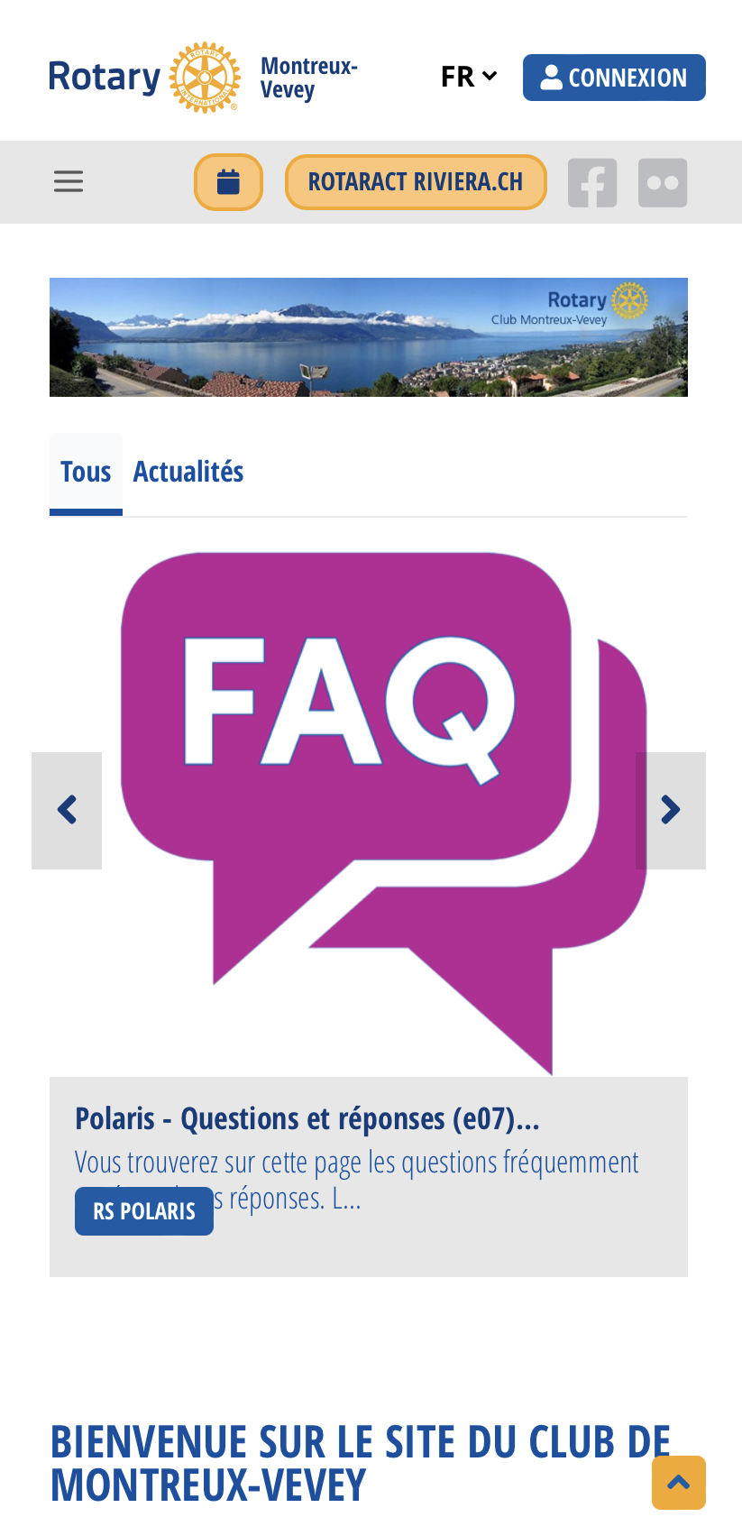
Vous avez dit Polaris ?
Plateforme de gestion et de communication pour les Districts et les clubs
Utilisé par 19 districts dans 8 pays => environ 1'200 clubs et 60'000 utilisateurs !
Sur ordinateur, tablette et smartphone
Connecté ?
OUI | NON
Connecté ?
OUI | NON
Ordinateur
Smartphone

Slide 4
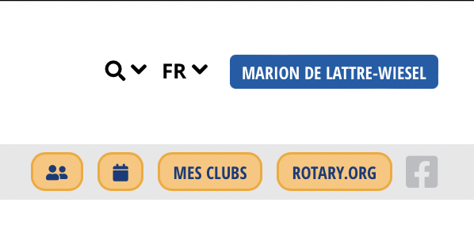
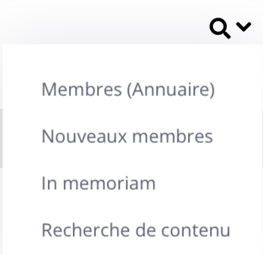
Polaris | Récapitulatif des liens rapides (ordinateur)
Recherche à plusieurs niveaux
Mes clubs
Bouton paramétrable
Réseaux sociaux
Membres de mon RC
Calendrier

Slide 5
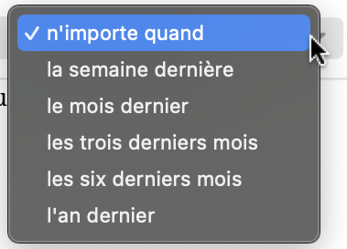
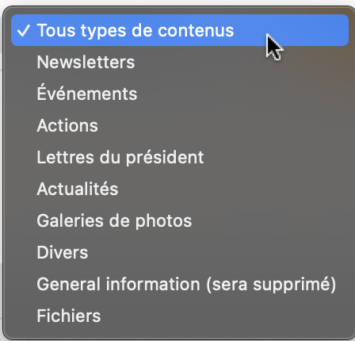
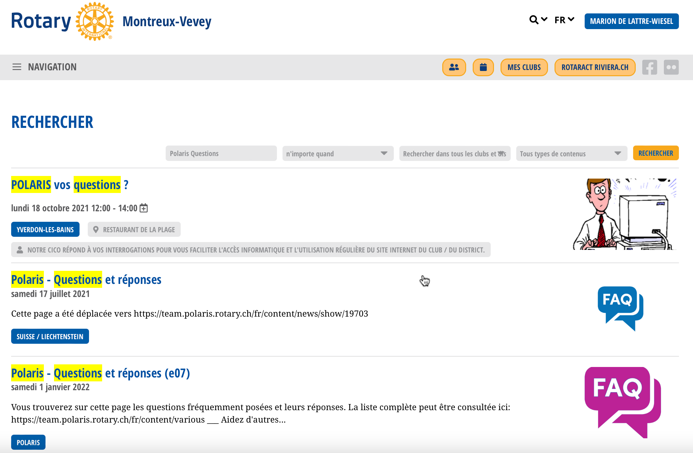
Polaris | Recherche de contenu
Cibler la recherche :
mots-clés
quand ?
Où ?
type de document
Résultats de la recherche :
mots-clés surlignés (recherche dans les titres et le contenu des documents)
Entité où se trouve le document

Slide 6
Polaris | Membres (ordinateur)
Mode Utilisateur
Annuaire et recherche dans tous les Districts suisses
Lien rapide vers membres du club
Catégories de membres
Filtres de recherche
Fonctionnalités directes
Enregistrer un contact
Appel direct (clic)
E-mail direct (clic)

Slide 7
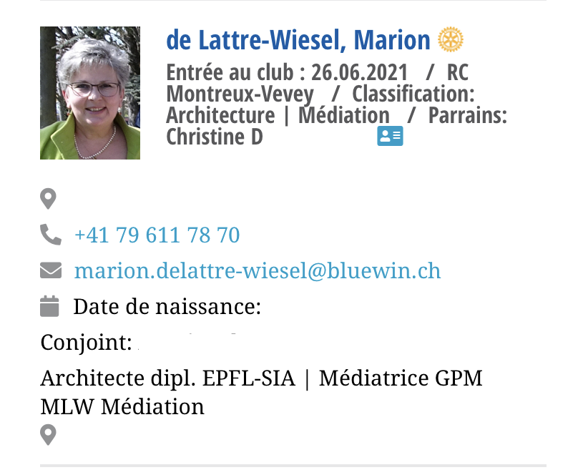
Polaris | Membres (smartphone)
Mode Utilisateur
Annuaire et recherche dans tous les Districts suisses
Lien rapide vers membres du club
Filtres de recherche
Catégories de membres
Enregistrer un contact
Fonctionnalités directes
Appel direct (clic)
E-mail direct (clic)

Slide 8
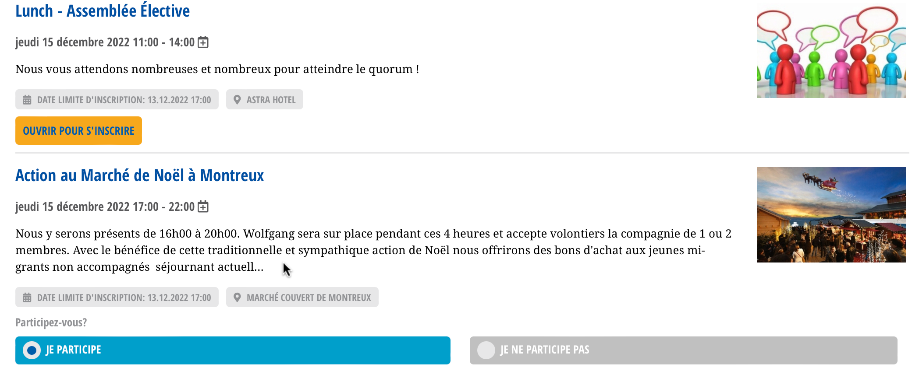
Polaris | Calendrier (évènements sur ordinateur)
Mode Utilisateur
Lien rapide vers calendrier
Catégories d'évènements
Filtres de recherche
Enregistrer un évènement dans son agenda électronique
Evènement avec questions complémentaires (cliquer)
Inscription directe

Slide 9
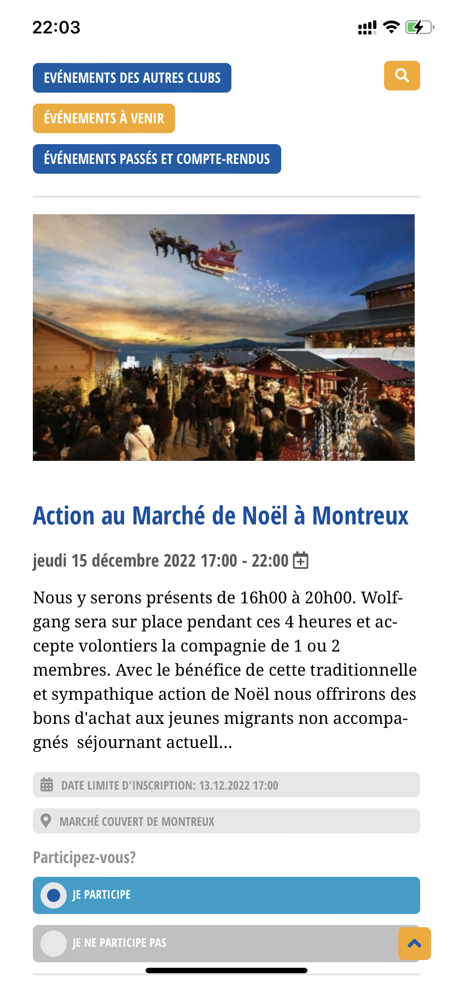
Polaris | Calendrier (évènements sur smartphone)
Mode Utilisateur
Lien rapide vers calendrier
Catégories d'évènements
Filtres de recherche
Enregistrer un évènement dans son agenda électronique
Evènement avec questions complémentaires (cliquer)
Inscription directe

